Slide 1

Chào các con đến với tiết học online
Phân môn: Tập làm văn
Bài: Kể lại buổi đầu em đi học

Slide 2
MỤC TIÊU:
1. Kể lại được về buổi đầu em đi học của mình.
2. Viết được thành đoạn văn 5-7 câu.

Slide 3

Thứ sáu ngày 15 tháng 10 năm 2021
Tập làm văn
Kể lại buổi đầu em đi học (52)

Slide 4
KHÁM PHÁ

Slide 5
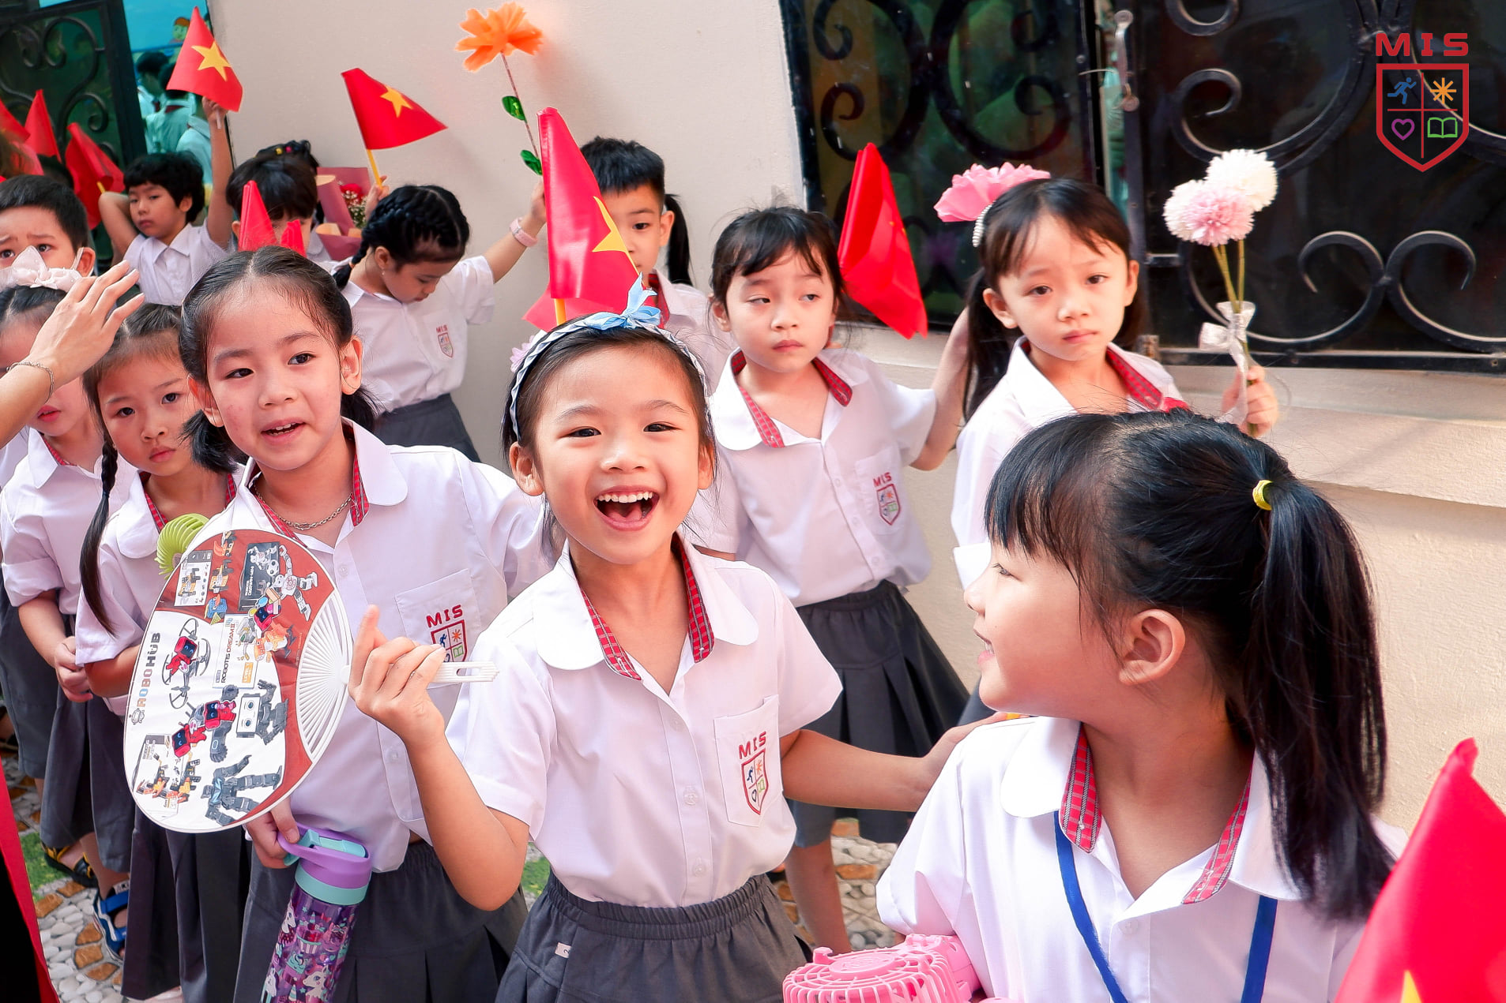
Bài 1: Hãy kể cho cô và các bạn nghe về kỉ niệm trong buổi đầu đi học của con.

Slide 6

1. Để chuẩn bị cho buổi đầu tiên đi học, em đã sửa soạn những gì?
2. Buổi đầu em đi học là buổi sáng hay buổi chiều? Tiết trời lúc đó ra sao?

Slide 7
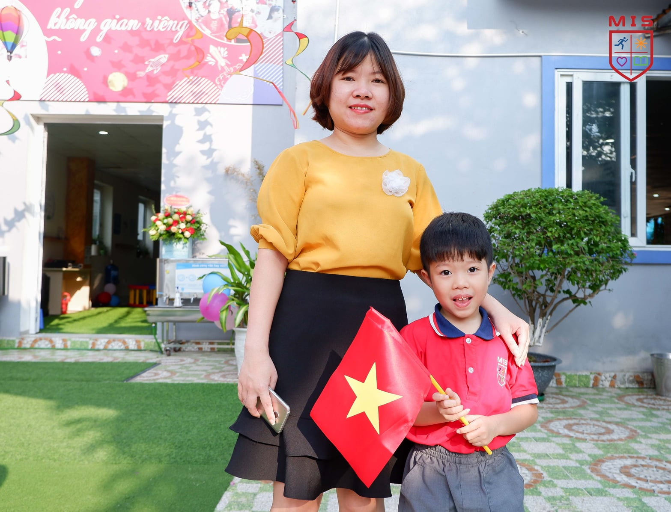
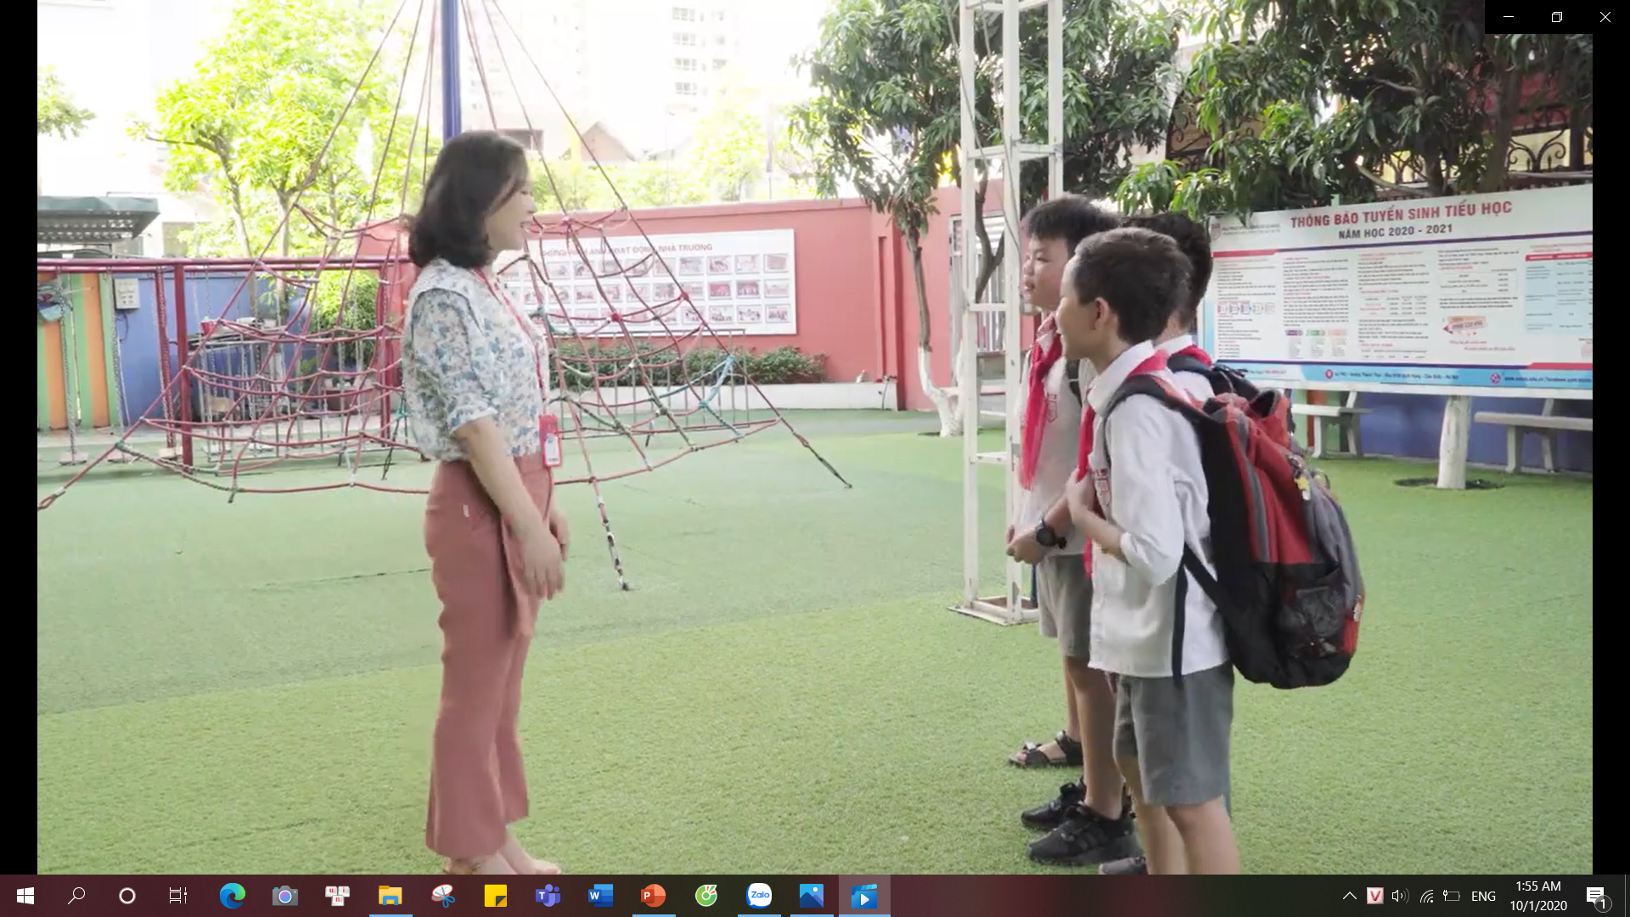
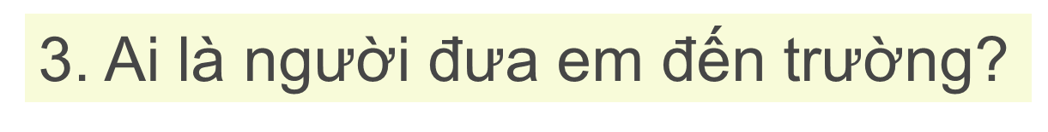
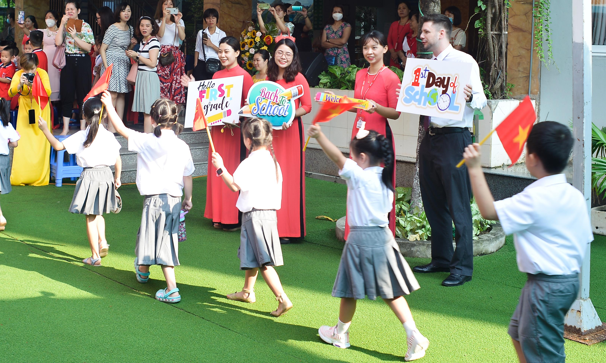
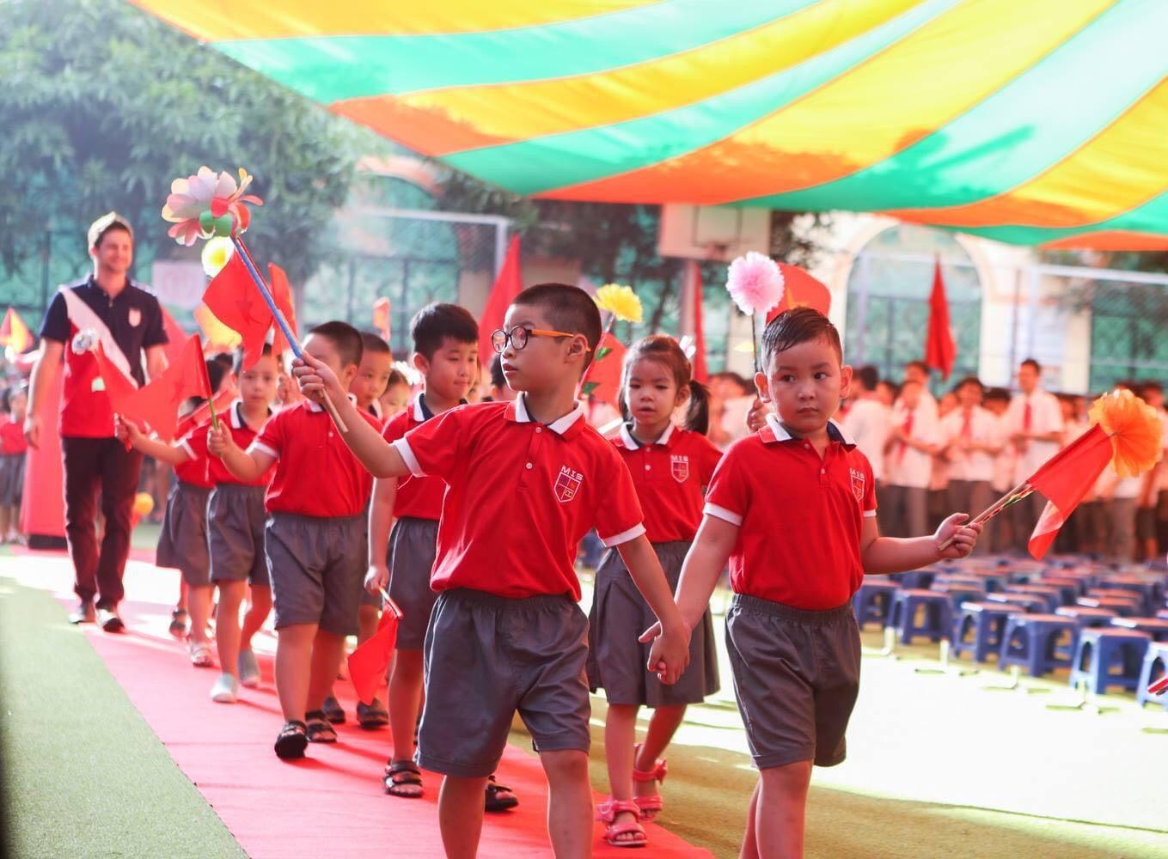

Slide 8
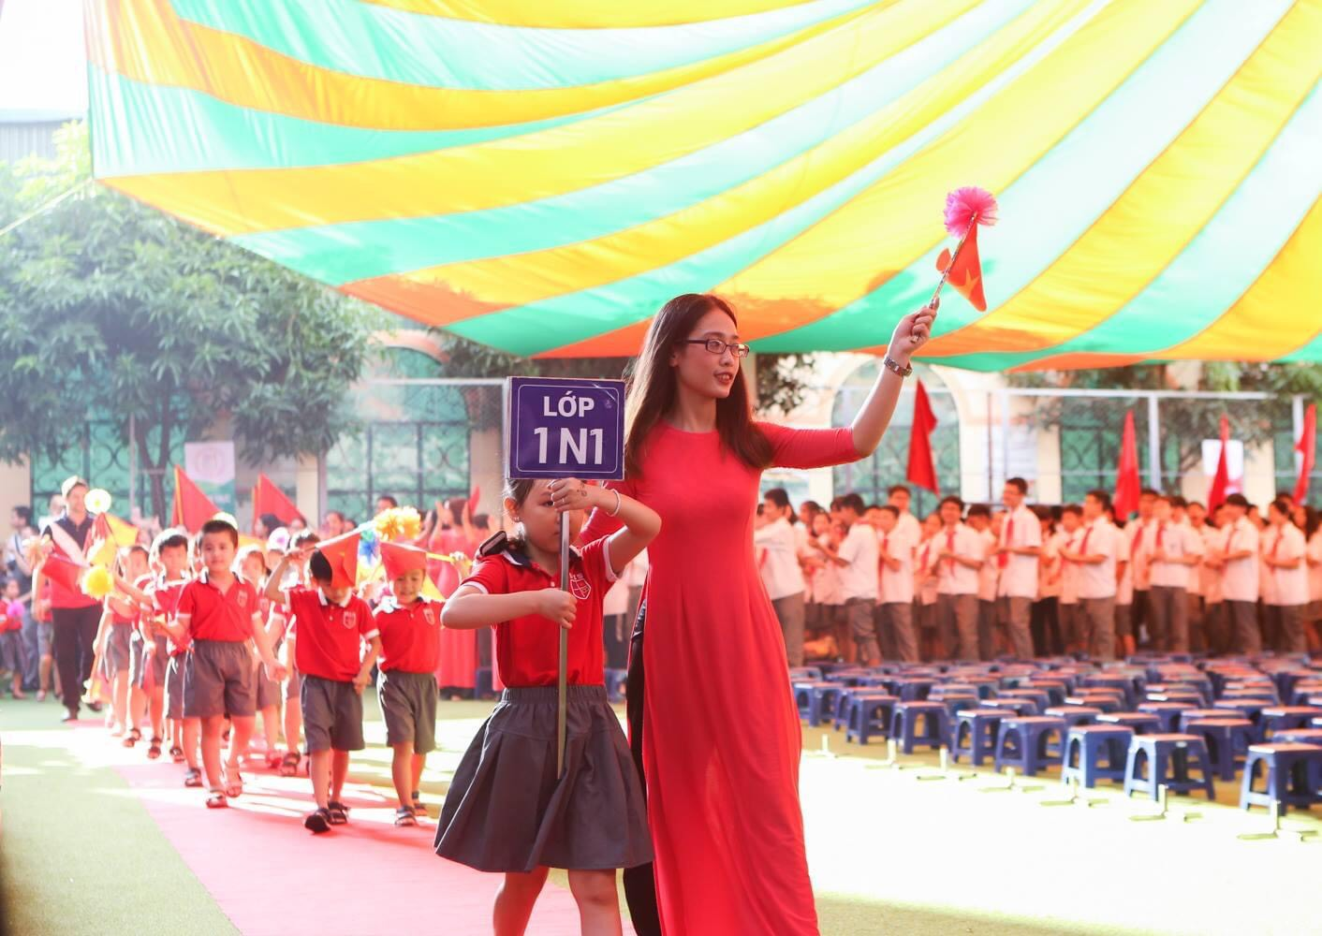
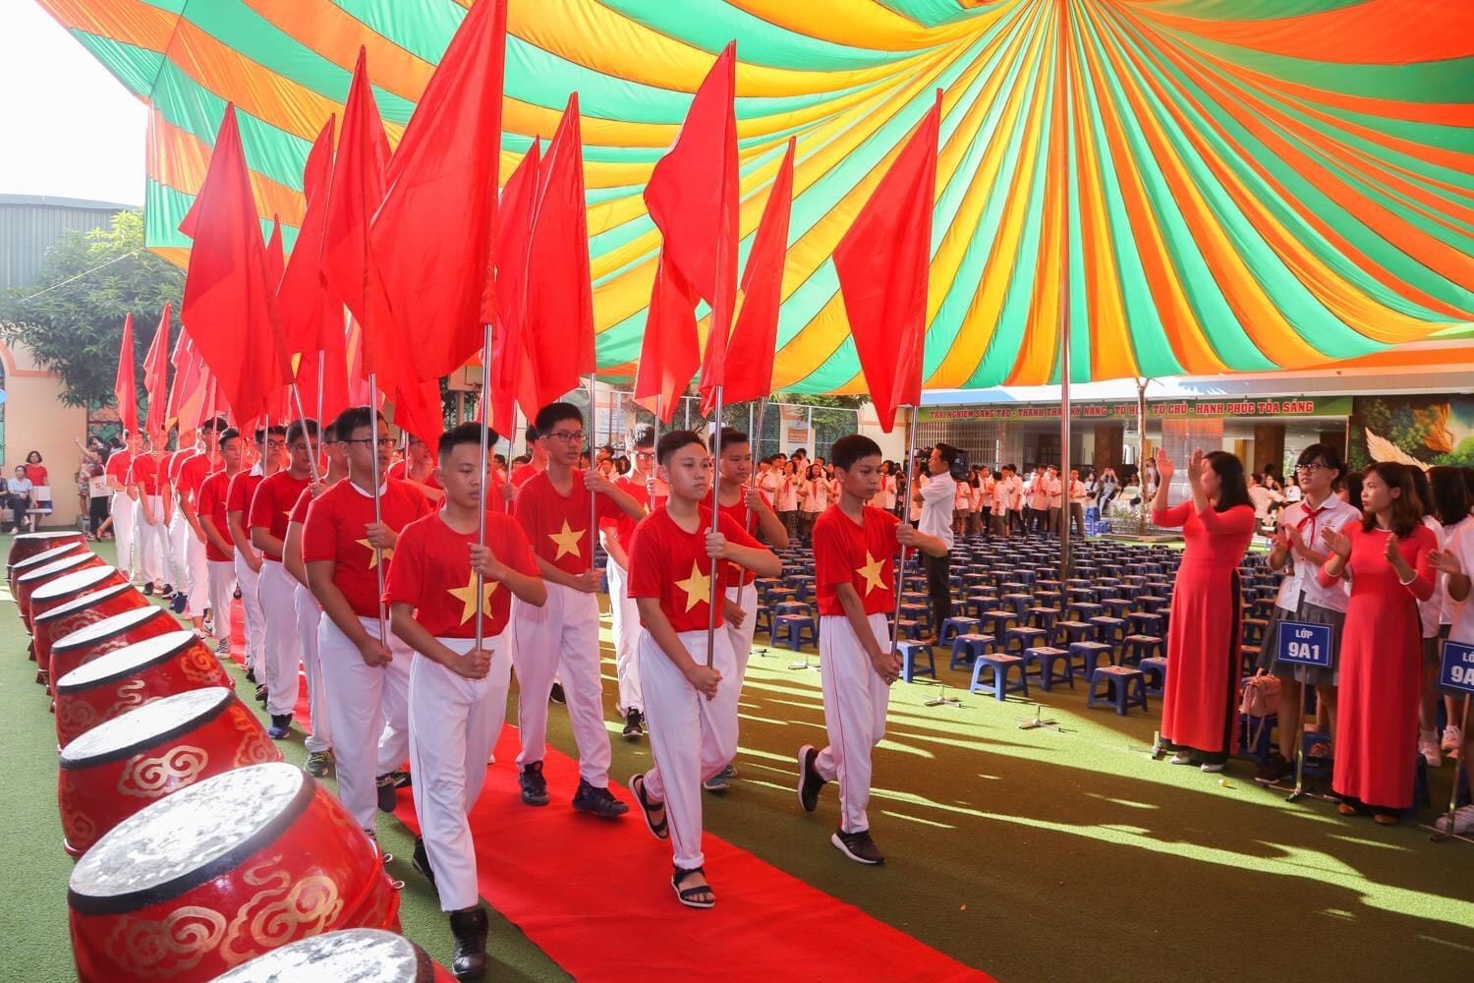
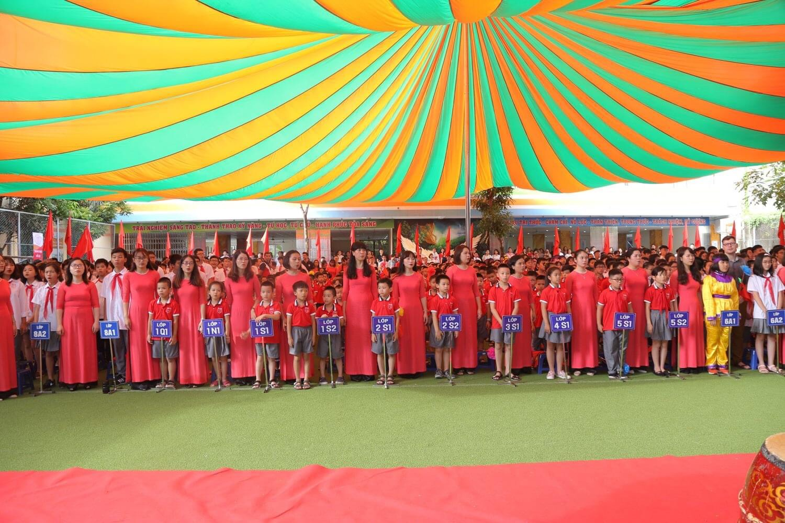
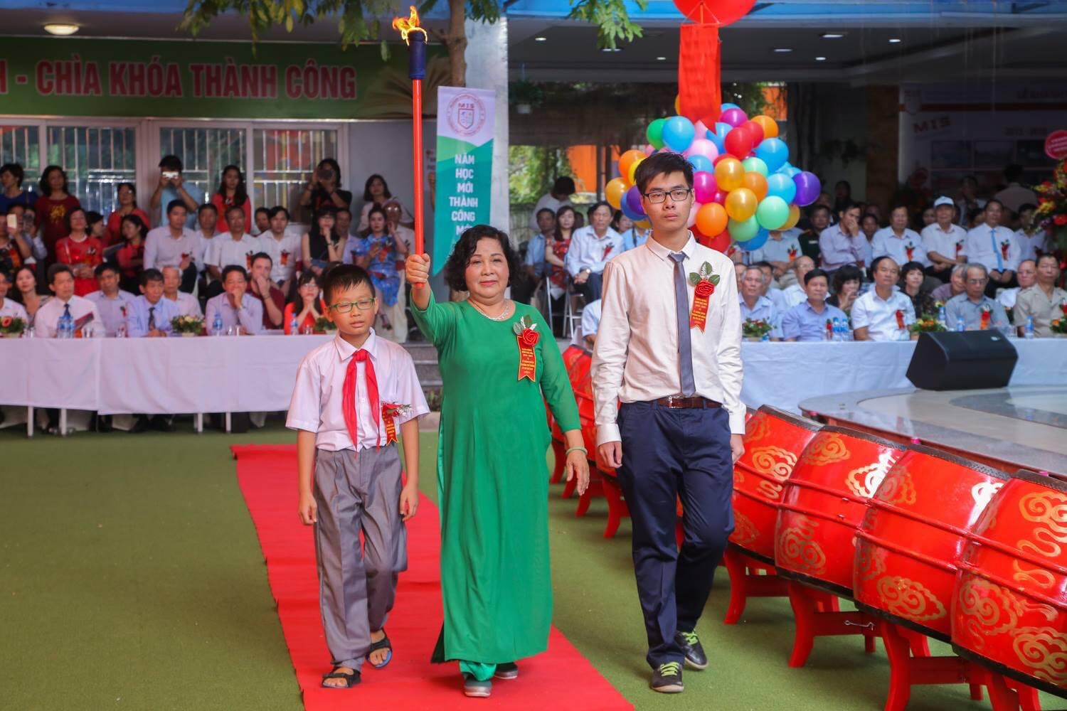
4. Quang cảnh sân trường hôm đó thế nào?

Slide 9
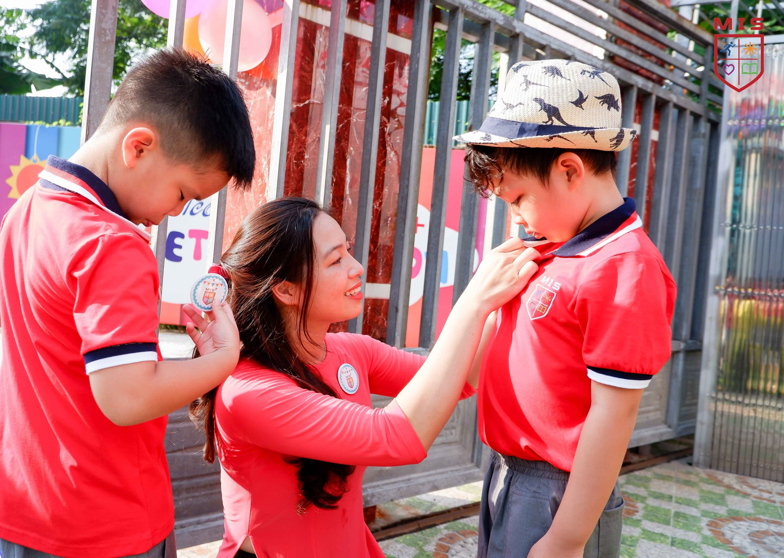
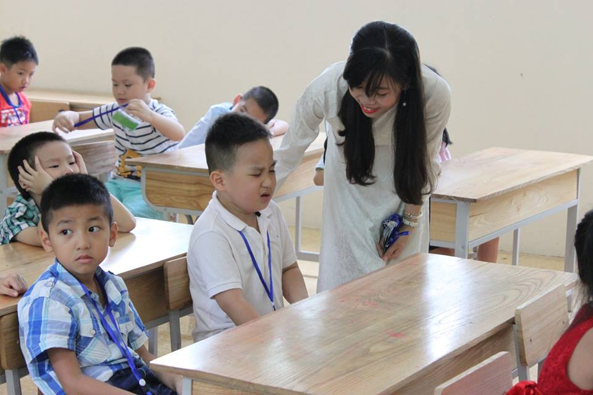
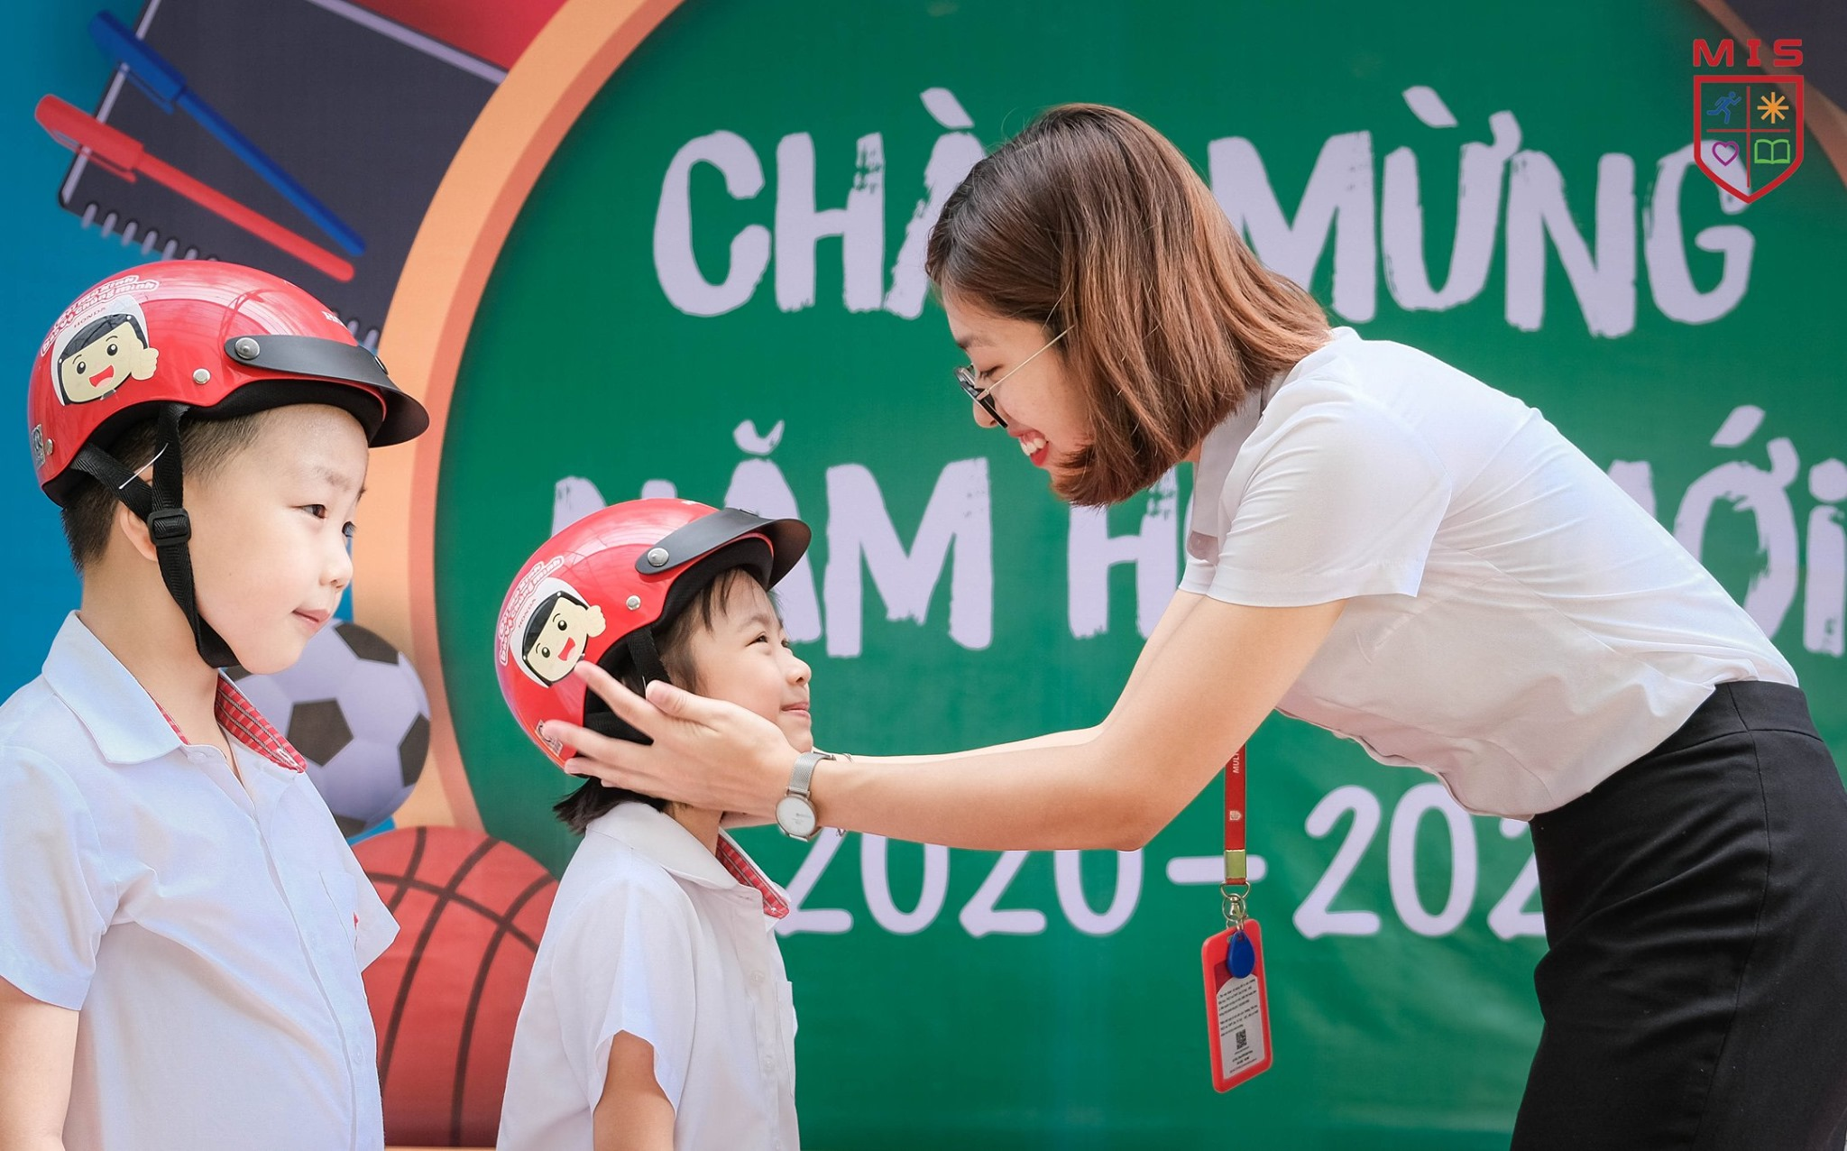
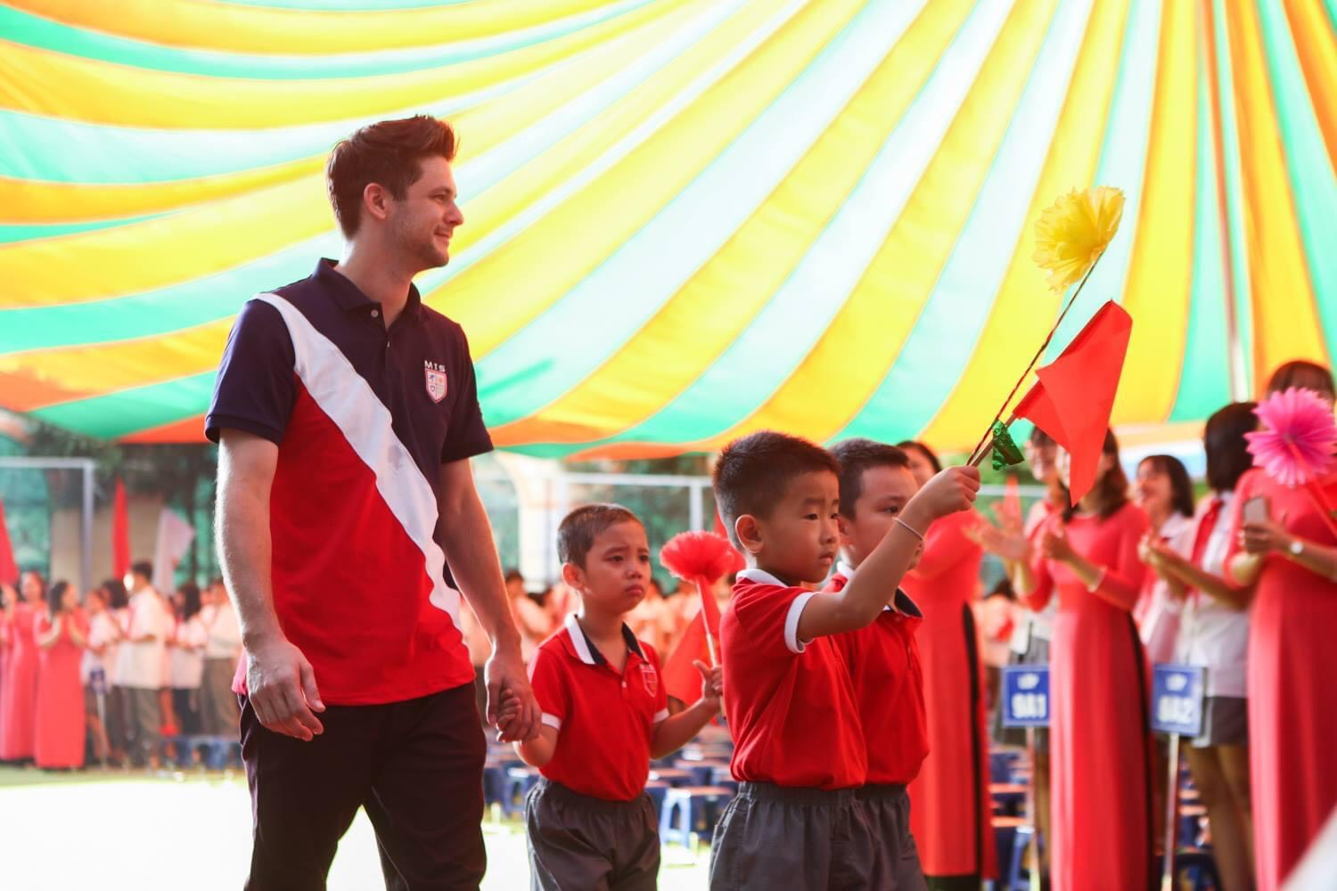
5. Lúc đầu, em thấy bỡ ngỡ, lo lắng ra sao?
Ai đã giúp đỡ em? Sau đó, em cảm thấy thế nào?

Slide 10
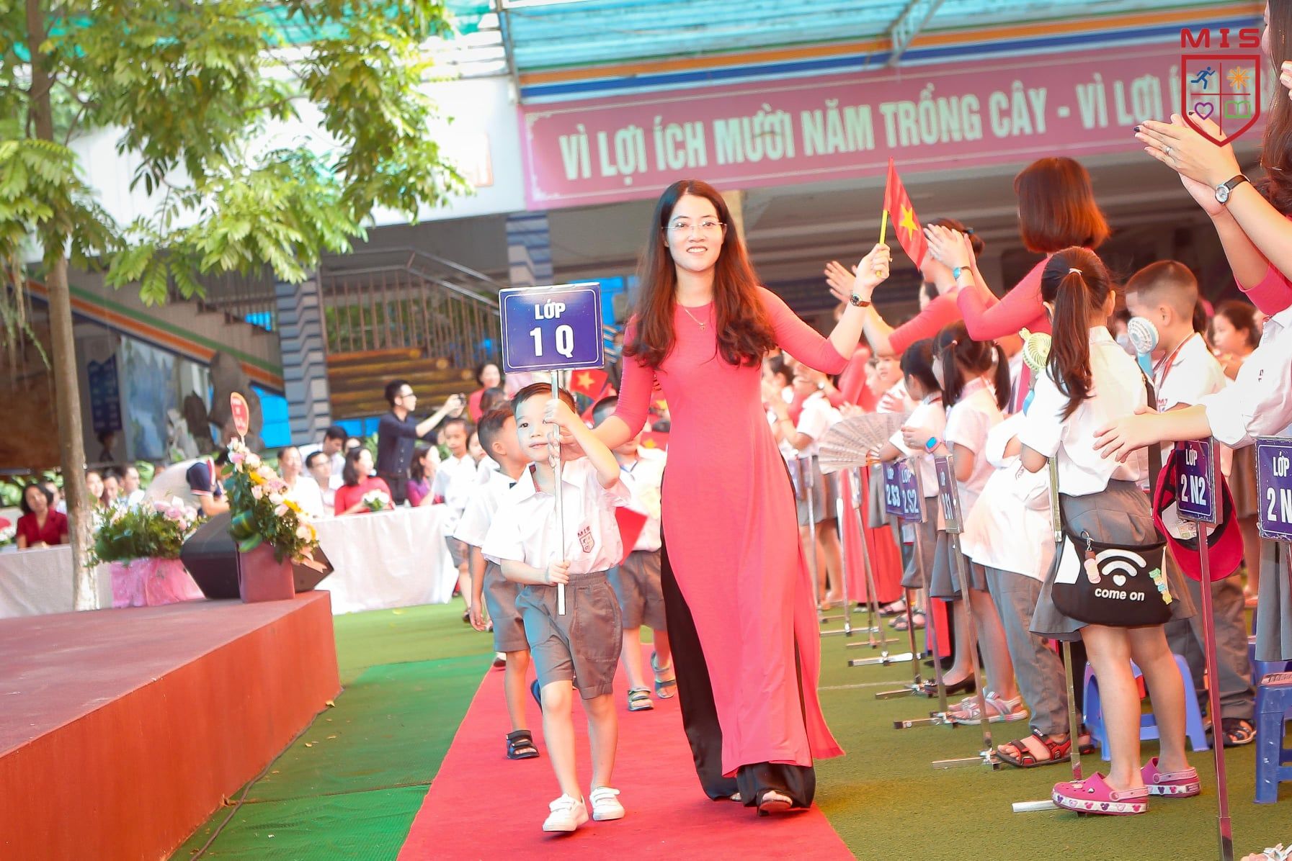
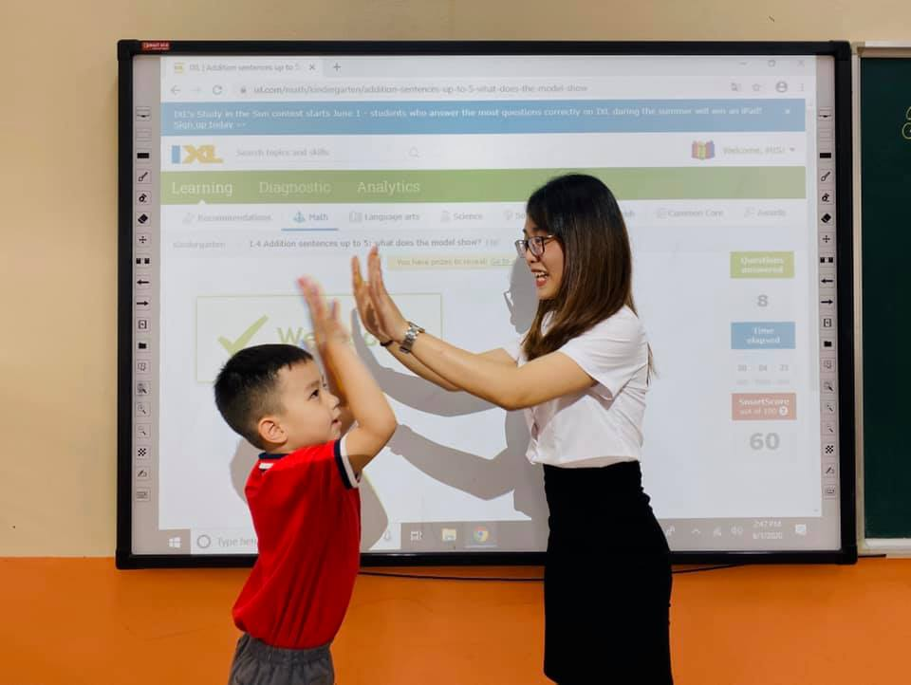
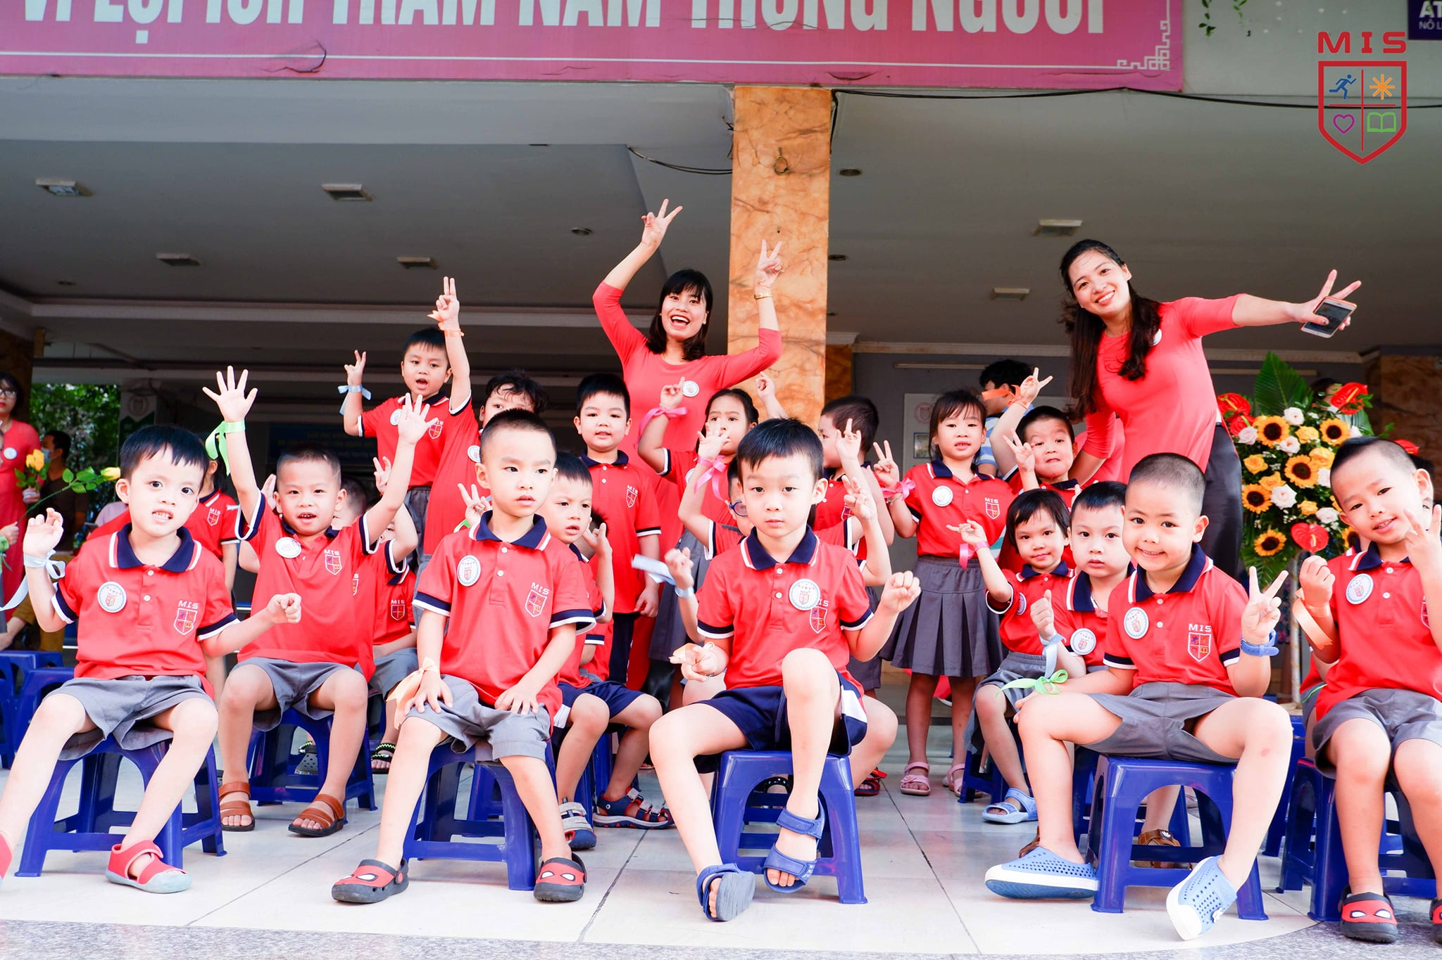
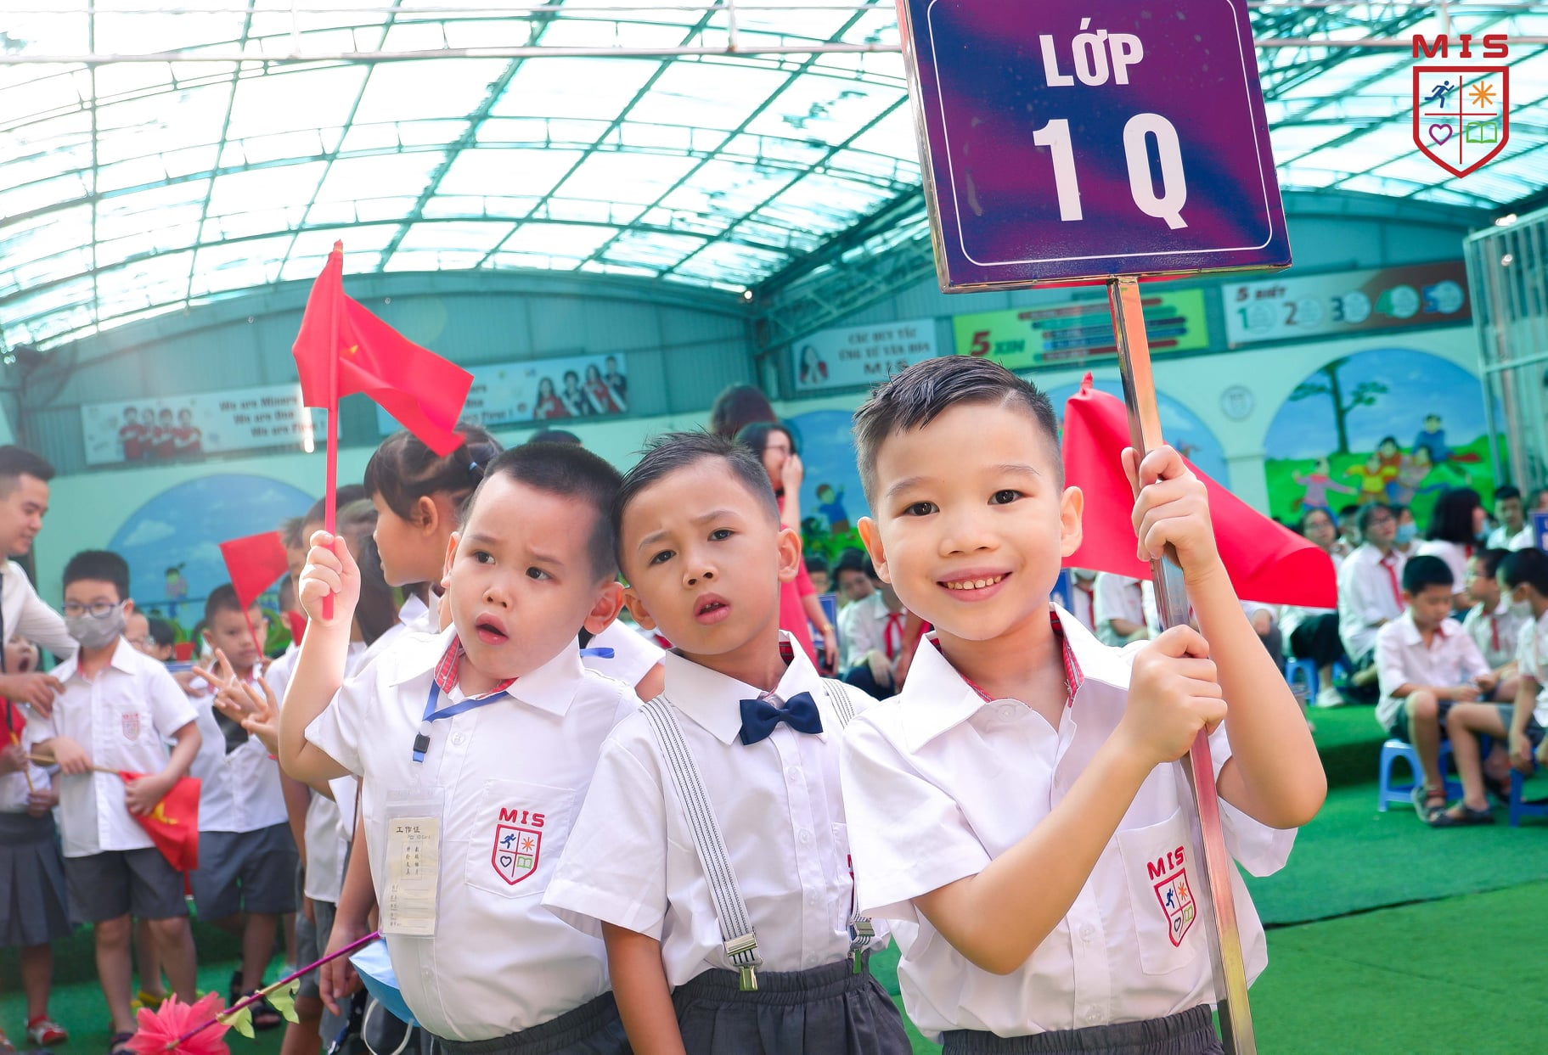
6. Em nhớ nhất điều gì trong buổi đầu tiên ấy.
Cảm xúc của em trong buổi học đó như thế nào?

Slide 11
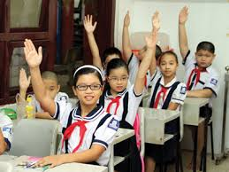
Thi kể trước lớp
Nhận xét bạn kể:
- Bạn kể đúng chủ đề không?
- Bạn diễn đạt mạch lạc, rõ ý chưa?
- Cách bạn kể có tự nhiên không?

Slide 12
Thi kể trước lớp
Gợi ý:
Để chuẩn bị cho buổi đầu tiên đi học, em đã sửa soạn những gì?
Buổi đầu em đi học là buổi sáng hay buổi chiều? Tiết trời lúc đó ra sao?
Ai là người đưa em đến trường? Quang cảnh sân trường thế nào?
Lúc đầu, em bỡ ngỡ, lo lắng ra sao? Ai là người đã giúp đỡ em?
Sau đó, tâm trạng của em thế nào?
5. Em nhớ nhất điều gì trong buổi đầu tiên ấy?
Cảm xúc của em về buổi học đó như thế nào?

Slide 13
MỤC TIÊU:
1. Kể lại được về buổi đầu em đi học của mình.
2. Viết được thành đoạn văn 5-7 câu.

Slide 14
THỰC HÀNH

Slide 15
Bài 2: Viết những điều em vừa kể thành một đoạn văn ngắn (5 đến 7 câu).
Em cần lưu ý những gì khi viết đoạn văn?
Câu mở đoạn (Giới thiệu về buổi đầu đi học)
Đoạn văn
Nội dung chính của đoạn
Câu kết đoạn
(Suy nghĩ, tình cảm, cảm xúc của em
về buổi đầu đi học đó)

Slide 16
Một sớm cuối thu, trời se lạnh. Lá vàng như lót thảm trên đường đến trường. Đó là buổi học đầu tiên của em. Không biết vì lạnh hay hồi hộp mà tay em nắm chặt lấy tay mẹ như không muốn buông ra, dù đã đến trường. Trường sao rất lạ: to, rộng quá. Những anh chị học trò cũ đùa vui, tươi cười và trò chuyện rôm rả.Vào lớp, bàn ghế to hơn ở Mẫu giáo nhiều. Cô giáo thật dễ thương, dịu dàng vô cùng. Cô giảng bài rất hay, giọng cô trong trẻo. Các bạn học tập sôi nổi, ai cũng giơ tay tranh nhau phát biểu. Nỗi lo sợ trong em tan đi mất. Em rất thích trường lớp của em. Em thầm nhủ ngày nào cũng đến lớp để được nghe cô giảng bài và được cùng bạn bè học tập, vui chơi.

Slide 17
Mỗi người đều có một kỉ niệm riêng của mình về ngày đi học đầu tiên, phải thế không các bạn? Tôi cũng thế, ngày đầu tiên đi học là một ngày thật đặc biệt! Khác với mọi lần, bố tôi gọi vài ba lần, tôi mới dậy nổi. Thế mà không hiểu sao, chiếc đồng hồ báo thưc vừa mới kêu “tít, tít, tít…” là tôi đã tung chăn ngồi dậy. Tôi xếp chăn màn lại gọn gàng rồi nhanh nhẹn vào phòng tắm làm vệ sinh cá nhân. Vừa ăn sáng, bố vừa dặn dò những điều cần thiết khi đến trường. Tôi mặc vội bộ đồng phục mà bố đã chuẩn bị sẵn từ tối qua, chải lại tóc và buộc gọn lên đỉnh đầu, khoác chiếc cặp sách vào vai. Ngoài sân, bố tôi đã nổ máy chờ tôi ra. Đến nơi, tôi rất ngạc nhiên vì trường mới của tôi rất to và đẹp.Sân trường rộng được trang trí cờ hoa rực rỡ. Các anh chị lớp trên vui đùa tíu tít. Các bạn nhỏ như tôi thì rụt rè, nép sau lưng mẹ, có bạn còn khóc không chịu vào lớp. Tôi cũng rất hồi hộp và lo lắng, nắm chặt bàn tay của bố. Cô giáo từ trong cửa lớp đi ra, mỉm cười, dịu dàng dắt tay tôi vào lớp. Được cô an ủi, động viên, tôi cảm thấy mình tự tin hơn rất nhiều. Tôi nhớ nhất cô cầm tay tôi đưa từng nét chữ đầu tiên. Kỉ niệm ngày đầu đến lớp sẽ mãi là kỉ niệm đẹp trong tôi!

Slide 18
Bài 2: Viết những điều em vừa kể thành một đoạn văn ngắn (5 đến 7 câu).
Gợi ý:
Để chuẩn bị cho buổi đầu tiên đi học, em đã sửa soạn những gì?
Buổi đầu em đi học là buổi sáng hay buổi chiều? Tiết trời lúc đó ra sao?
Ai là người đưa em đến trường? Quang cảnh sân trường thế nào?
Lúc đầu, em bỡ ngỡ, lo lắng ra sao? Ai là người đã giúp đỡ em?
Sau đó, tâm trạng của em thế nào?
5. Em nhớ nhất điều gì trong buổi đầu tiên ấy?
Cảm xúc của em về buổi học đó như thế nào?

Slide 19
Nhận xét bài viết của bạn
1
Bài viết đúng chủ đề không?
2
Diễn đạt mạch lạc, rõ ý chưa?
3
Bài viết trình bày có đúng bố cục đoạn văn không? (Đầu đoạn lùi 1 ô, có câu mở đoạn, kết đoạn không?...)

Slide 20
MỤC TIÊU:
1. Kể lại được về buổi đầu em đi học của mình.
2. Viết được thành đoạn văn 5-7 câu.

Slide 21


Dặn dò: Các con hãy hoàn thành đoạn văn cho hay hơn, đủ ý hơn nhé!

